Slide 1

KẾT NỐI TRI THỨC VỚI CUỘC SỐNG
Toán 1
GV: Đồng Thị Ái Quỳnh

Slide 2

Yêu cầu 2 học sinh lên bảng: kẻ vạch gang tay trên bảng
- Cả lớp quan sát và nhận xét xem gang tay bạn nào dài hơn, gang tay bạn nào ngắn hơn

Slide 3


Chủ đề 7: ĐỘ DÀI VÀ ĐO ĐỘ DÀI
Bài 26: Đơn vị đo độ dài
( trang 32 + 33)
Ban biên tập AES

Slide 4

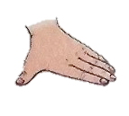


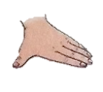
?
2
?
3
Mỗi “gang tay” là một đơn vị “quy ước” (thường dùng để ước lượng độ dài).
Thực hành đo thước kẻ và bút chỉ của mình bằng bao nhiêu gang tay.

Slide 5
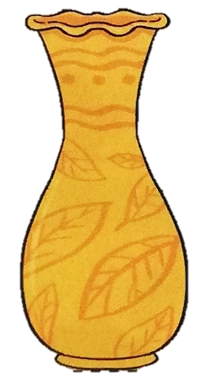
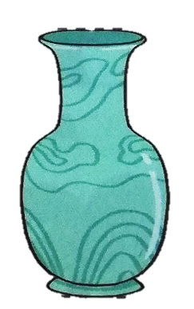
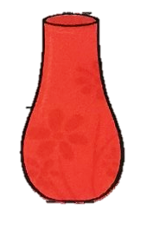
a)
đếm số gang tay đo chiều cao của mỗi lọ hoa, rồi nêu số đo mỗi lọ hoa (bằng gang tay)
?
?
3
?
2
4

Slide 6
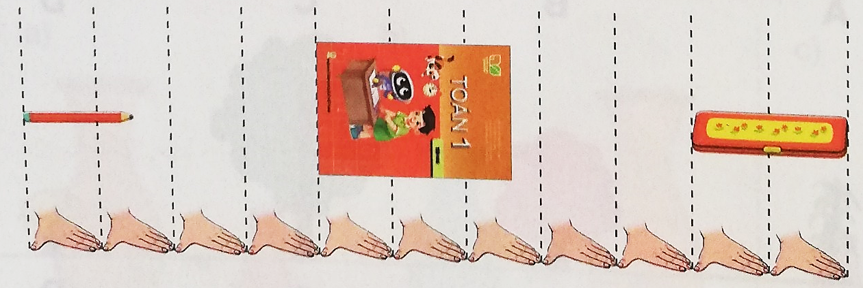
b)
Lấy ra một số vật thật mà mình đã chuẩn bị ở nhà, thực hành đo rồi nêu sỗ đo của mỗi vật (bằng gang tay) với bạn theo nhóm đôi
Trong hình trên, đồ vật nào dài nhất ?

Slide 7

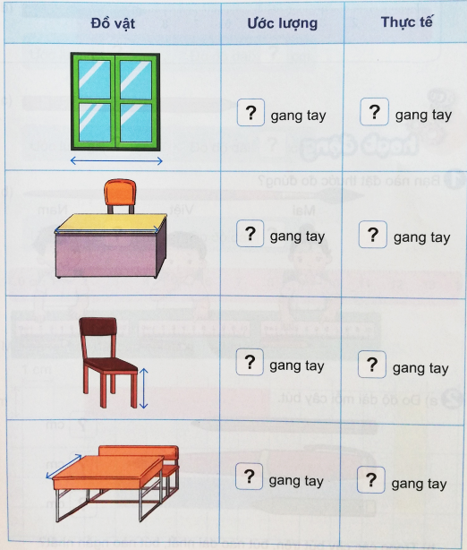
Khám phá lớp học
Em hãy ước lượng độ dài các đồ vật trong lớp học bằng gang tay.
Đo độ dài thực tế của chúng bằng gang tay.

Slide 8
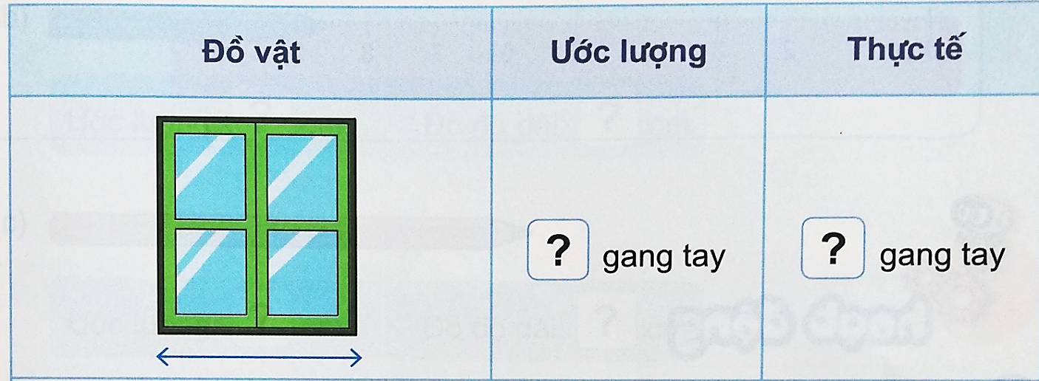
Khám phá lớp học
Em hãy ước lượng độ dài các đồ vật trong lớp học bằng gang tay.
Đo độ dài thực tế của chúng bằng gang tay.

Slide 9
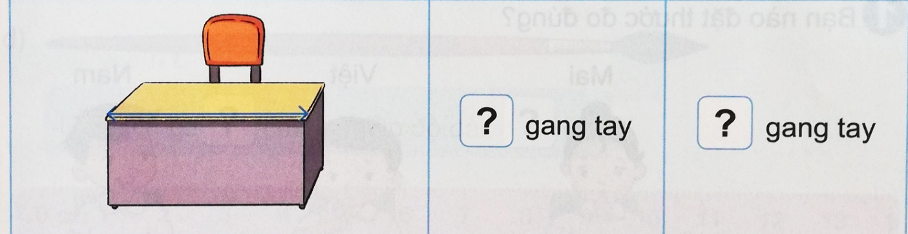
Khám phá lớp học
Em hãy ước lượng độ dài các đồ vật trong lớp học bằng gang tay.
Đo độ dài thực tế của chúng bằng gang tay.

Slide 10
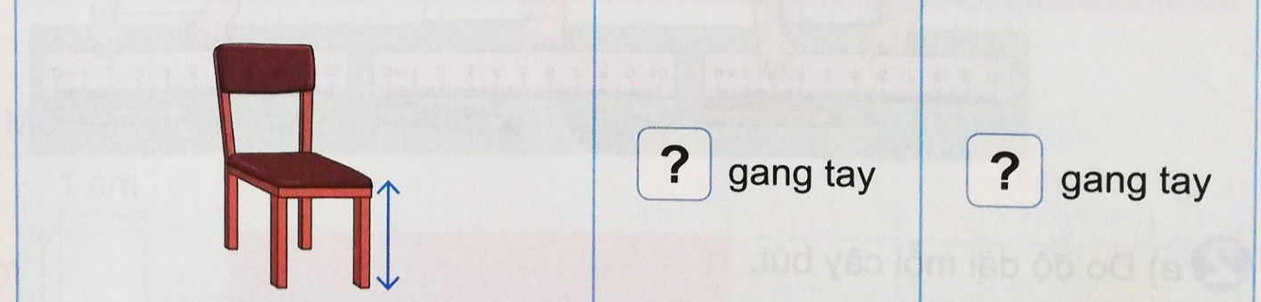
Khám phá lớp học
Em hãy ước lượng độ dài các đồ vật trong lớp học bằng gang tay.
Đo độ dài thực tế của chúng bằng gang tay.

Slide 11
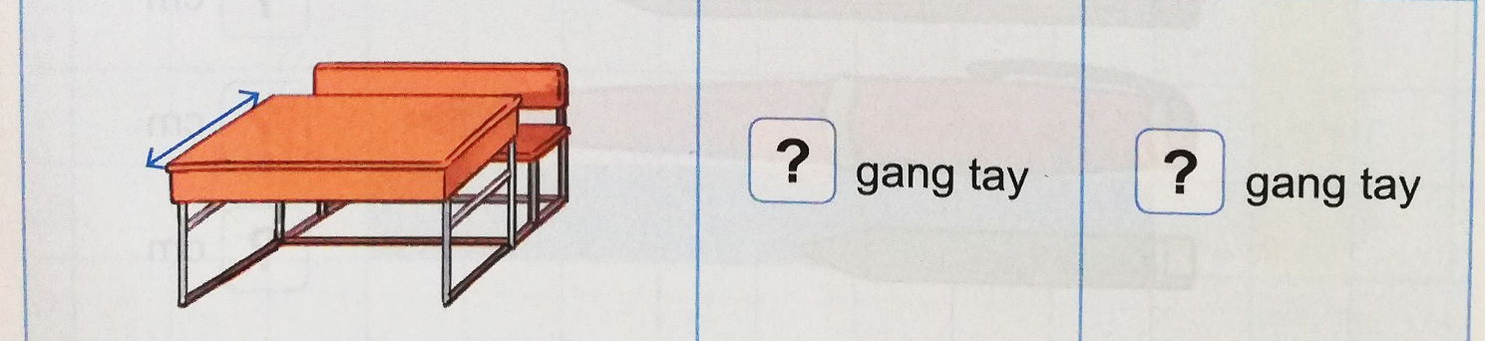
Khám phá lớp học
Em hãy ước lượng độ dài các đồ vật trong lớp học bằng gang tay.
Đo độ dài thực tế của chúng bằng gang tay.

Slide 12
Khám phá lớp học
Em hãy ước lượng độ dài các đồ vật trong lớp học bằng gang tay.
Đo độ dài thực tế của chúng bằng gang tay.
“Gang tay” là đơn vị quy ước của mỗi em nên số đo độ dài của đồ vật có thể khác nhau đối với mỗi em trong lớp.

Slide 13
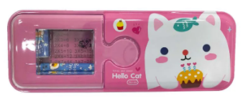
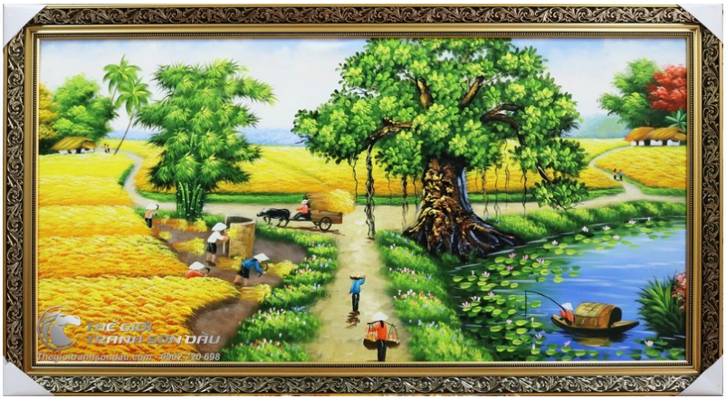
Số ?
2
a) Chiếc hộp bút dài ….
6
b) Bức tranh dài ….

Slide 14

CỦNG CỐ
BÀI HỌC

